Slide 1
Římská republika
za julia caesara

Slide 2
opakování
republika kvůli svému územnímu rozmachu ve vnitropolitické krizi
  pouliční boje
  povstání otroků
  konflikty na hranicích říše
  občanské války
spory řešeny pomocí vojska
touha některých politiků po neomezené vládě

Slide 3
První triuvirát
spojenectví tří politiků – lepší prosazování jejich zájmů
Gnaeus Pompeius
  konzul, měl ovládnout západ Říma
Marcus Licinius Crassus
  vítěz nad Spartakem, měl ovládnout východ Říma
Gaius Julius Caesar
  boje s Galy, správce Hispánie…

Slide 4
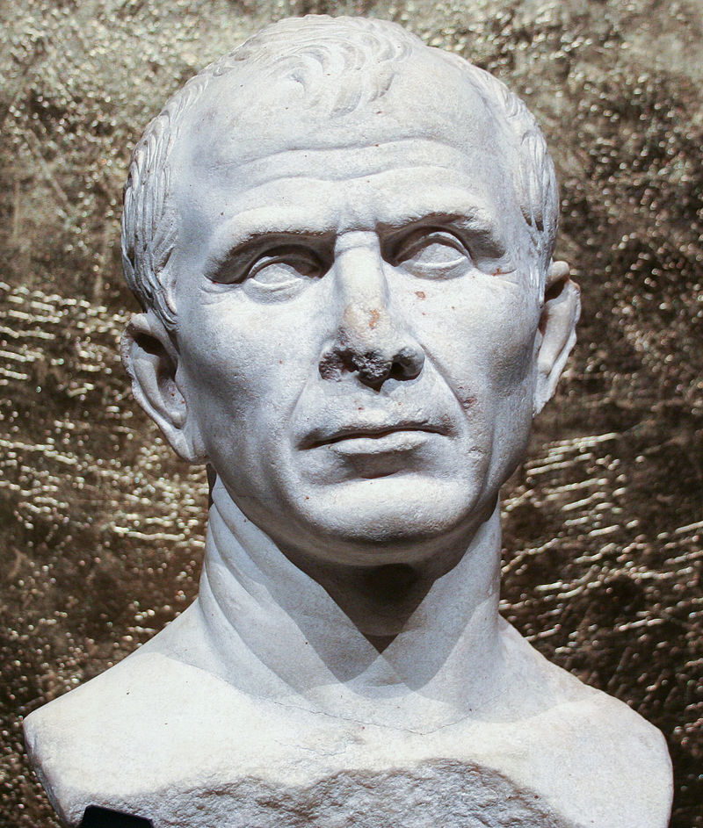
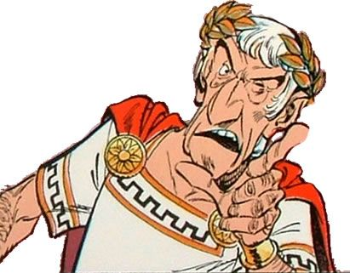
Gaius Julius Caesar
z rodu Juliů
vynikající řečník
zvolen nejvyšším veleknězem
ustanoven správcem Hispánie

Slide 5
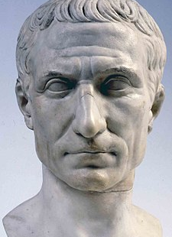
Gaius Julius Caesar
zvolen triumvirem, konzulem, místodržitelem Předalpské Galie (severní Itálie) a Ilyrie (západní Balkán),
později správcem Zaalpské Galie (jižní Francie)
po Crassově smrti se dostal do sporů s Pompeiem, který mu společně se senátem přikázal rozpustit armádu a vrátit se do Říma

Slide 6
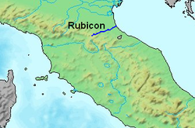
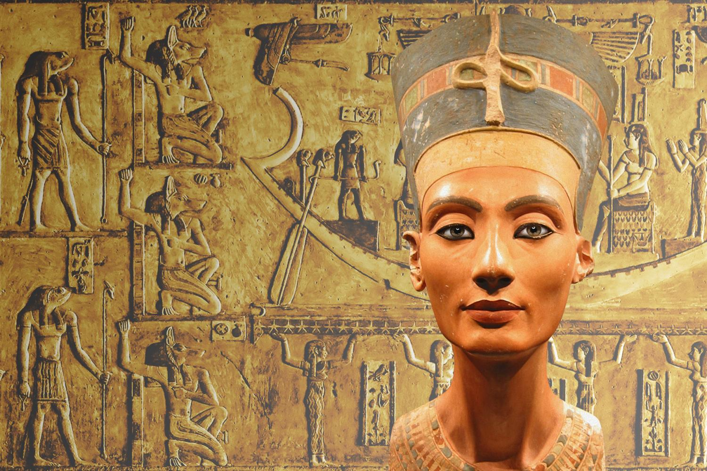
Kostky jsou vrženy
r. 49 př.n.l. překročil s jedinou legií řeku Rubikon (tehdejší hranice Itálie) – vypukly další občanské války
při překročení Rubikonu měl pravit: „Alea iacta est“ – „kostky jsou vrženy“
Pompeius, který byl nakonec poražen, byl zavražděn v Egyptě, kam uprchl před Caesarem
Caesar se v Egyptě účastnil bojů mezi Ptolemaiem a jeho sestrou Kleopatrou
  Caesar Kleopatru nakonec dosadil na trůn

Slide 7
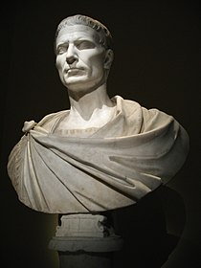
OVládnutí Říma
v roce 47 př.n.l. zvítězil při ochraně římských provincií v Malé Asii
  bojoval proti pontskému králi (Pontus = území na jižním břehu Černého moře)
Senátu Caesar oznámil: „Veni, vidi, vici.“ (Přišel jsem, viděl jsem, zvítězil jsem)
v roce 45 se vrátil do Itálie
byl mu přiznán doživotní titul diktátora

Slide 8
OVládnutí Říma
  neomezená vláda
  zachovával republikánské instituce, hlavně senát
  reformy
    Juliánský kalendář – základem sluneční rok o délce 365,25 dne
    občanství i cizincům
    bezzemkům přidělil půdu
      podporoval kolonizaci

Slide 9
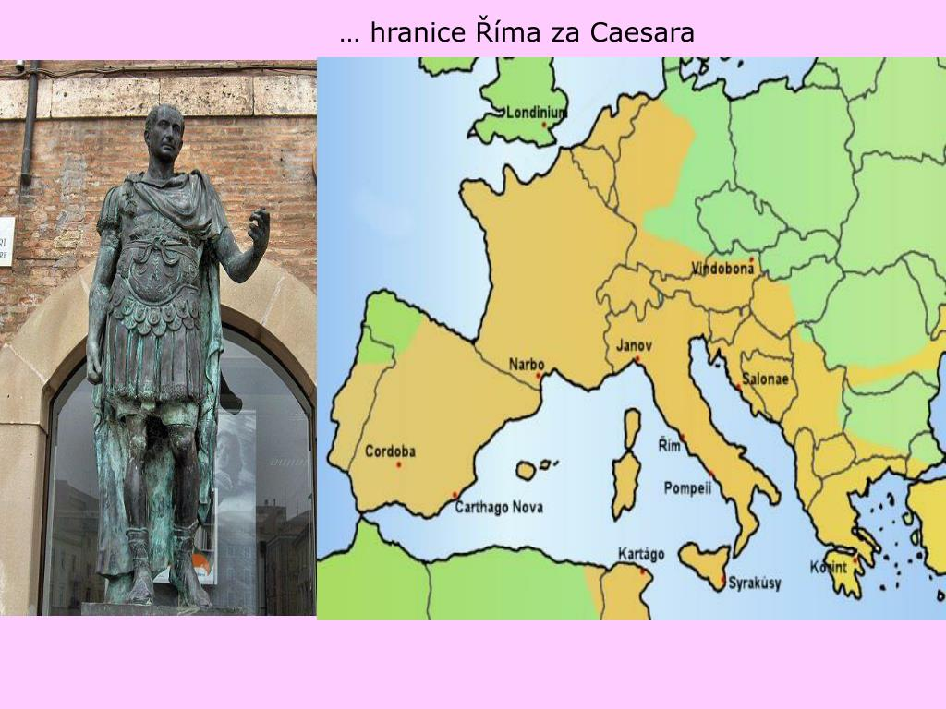

Slide 10
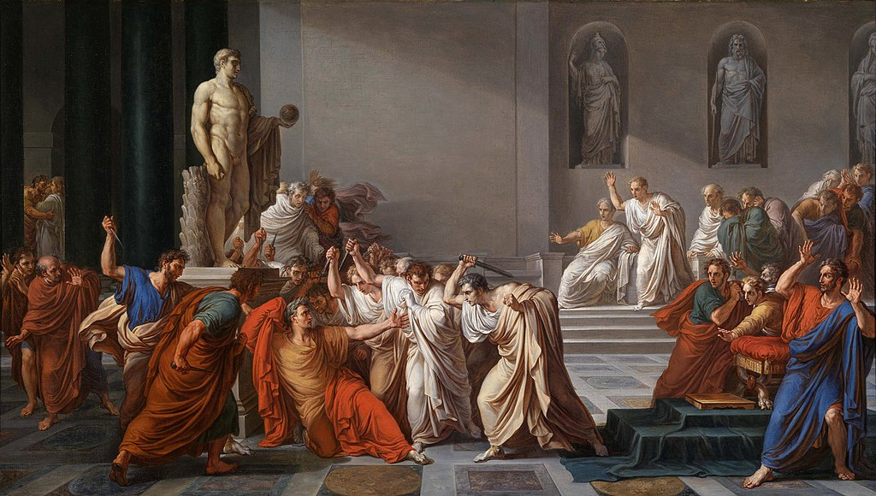
Caesarova smrt
odpor proti císařově samovládě – vytvořil monarchii
neklid mezi optimáty a stoupenci republiky
strach z tyranie
nakonec r. 44 př. n. l. zavražděn (ubodán) skupinou politiků

Slide 11
pokyny pro práci
výpisky
  z jednotlivých snímků prezentace vypište veškeré barevně zvýrazněné části a podtržené části textu
  vyfocené výpisky prosím zaslat na ksandova.jitka@zsbrve.cz
e-test
  https://forms.office.com/Pages/ResponsePage.aspx?id=lVDiSmIRyUmImL9hL0qFaoFo0QUw2rdHi_tvQR5xV19UMDczOUgwNERBTEI5WEwzRzJBWlU1WTA3SS4u

Slide 12
odkazy na videa
https://www.youtube.com/watch?v=0kdUIaOF2Ns
https://www.youtube.com/watch?v=hpEP0cvATcM

